Slide 1
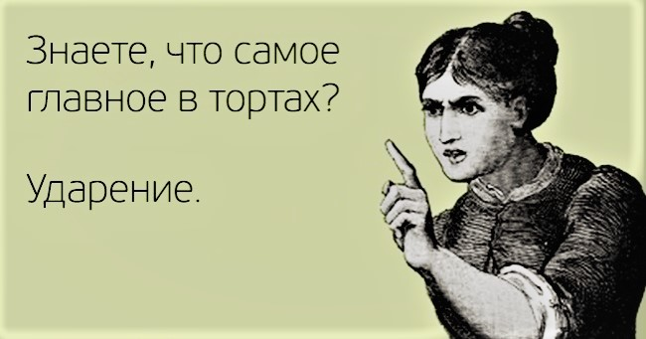
Интерактивные методы обучения орфоэпии: лайфхаки и мнемотехника
Материал подготовила:
Дрожжина Ольга Владиславовна
Учитель русского языка и литературы первой квалификационной категории
МБОУ «Татариновская СОШ»

Slide 2
Интерактивное обучение – это специальная форма организации образовательного процесса, суть которой состоит в совместной деятельности учащихся над освоением учебного материала по решению общих, но значимых для каждого проблем, в обмене знаниями, идеями, способами деятельности.

Slide 3
Традиционное обучение, реализующее репродуктивные методы, где учитель контактирует с учеником и передаёт ему готовое знание, – это пассивное обучение.
Обучение с использованием проблемных ситуаций, поисковых приёмов, исследовательских задач, большого количества творческих заданий, где ученик контактирует с учителем и получает от него только руководство к действию, а не готовое знание, – это активное обучение.
Обучение посредством групповых и коллективных форм работы, где происходит интеракция между учениками, а учитель только организует процесс; задания самой разной природы – интерактивное обучение.

Slide 4
Использование в работе технологии ИО дает
ученику:
развитие личностной рефлексии;
осознание включенности в общую работу;
становление активной субъектной позиции в учебной деятельности;
развитие навыков общения;
принятие нравственности норм и правил совместной деятельности;
повышение познавательной активности;
чувство успешности каждому учащемуся;
классу:
формирование класса как групповой общности;
повышение познавательного интереса;
развитие навыков анализа и самоанализа в процессе групповой рефлексии;
учителю:
нестандартное отношение к организации образовательного процесса;
формирование мотивационной готовности к межличностному взаимодействию не только в учебных, но и иных ситуациях;
освоение учителем проблемно-поисковых методов как путь к организации творческо-исследовательской деятельности учащихся.

Slide 5
В задании 4 части 1 экзаменационной работы изменены формулировка задания и система ответов (множественный выбор), расширен предъявляемый языковой материал (обновлён Орфоэпический словник). Оно получило статус задания повышенной сложности
В 2022 году в этом задании совершили ошибки 25% всех выпускников.
Изменения в КИМ 2023г.

Slide 6
Слова, в которых чаще всего совершают ошибки в 4 задании ЕГЭ кровоточАщий вероисповЕдание оптОвый балОванный опломбировАть

Slide 7
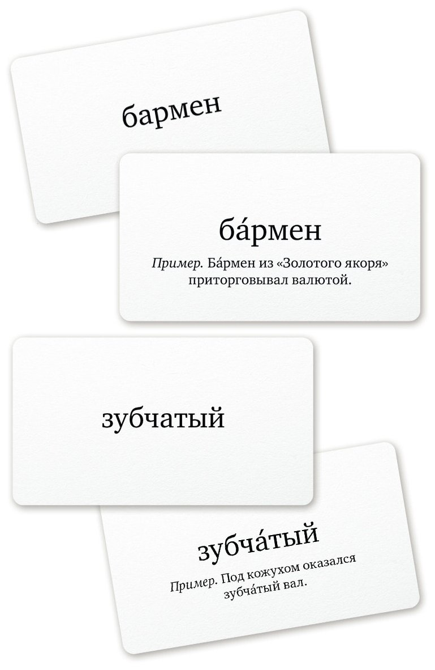
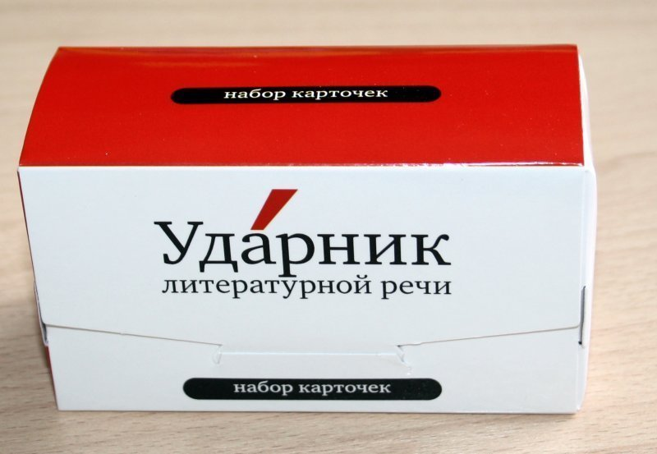
Набор карточек «Ударник литературной речи»

Slide 8
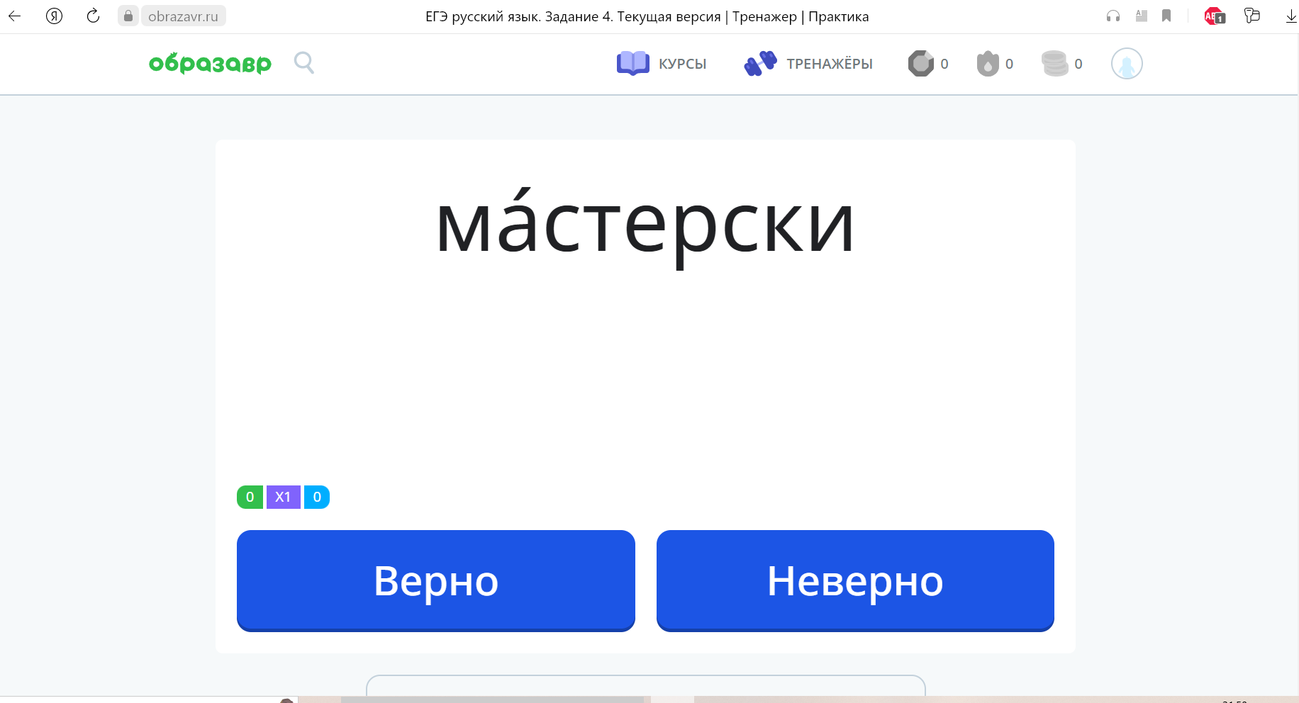
Сайт Образавр : https://obrazavr.ru/trenazhyory/ege/russkij-yazyk-ege-trenazhyory/zadanie-4-postanovka-udareniya/

Slide 9
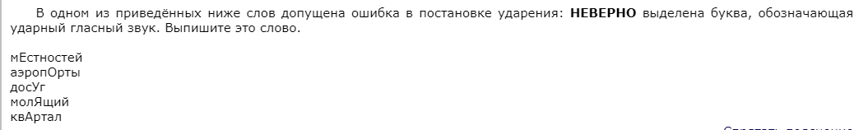

Учим ударения по песням квАртал или квартАл?
Вспоминаем песню группы «Звери» «Районы-квартАлы»

Slide 10
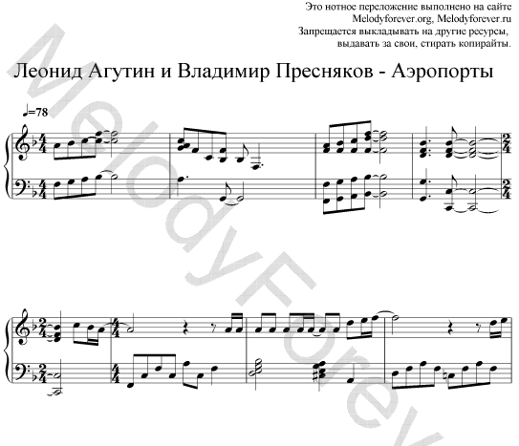
P.S. Кстати, слово аэропОрты тоже можно запомнить с помощью песни)
Не зная боли, Не зная слёз,
Он шёл за ней в неволе
У шипов этих роз.
Аэропорты и города
Он проплывал, не зная,
Собирая в сердце лишь Кусочки льда.
В сердце лишь кусочки льда…

Slide 11
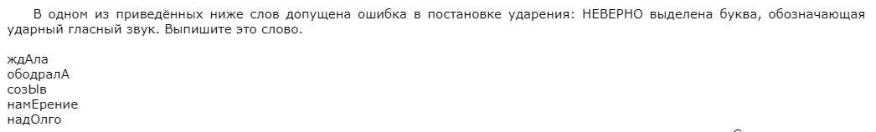
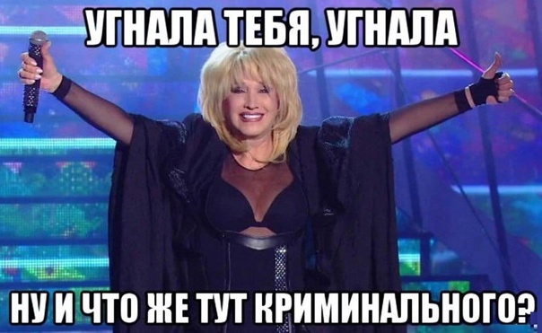
Учим ударения по песням ждАла или ждалА?

Slide 12
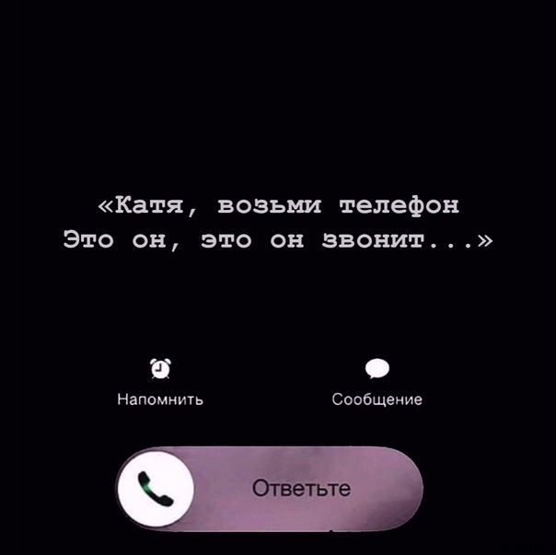

Учим ударения по песням звонИт или звОнит?

Slide 13
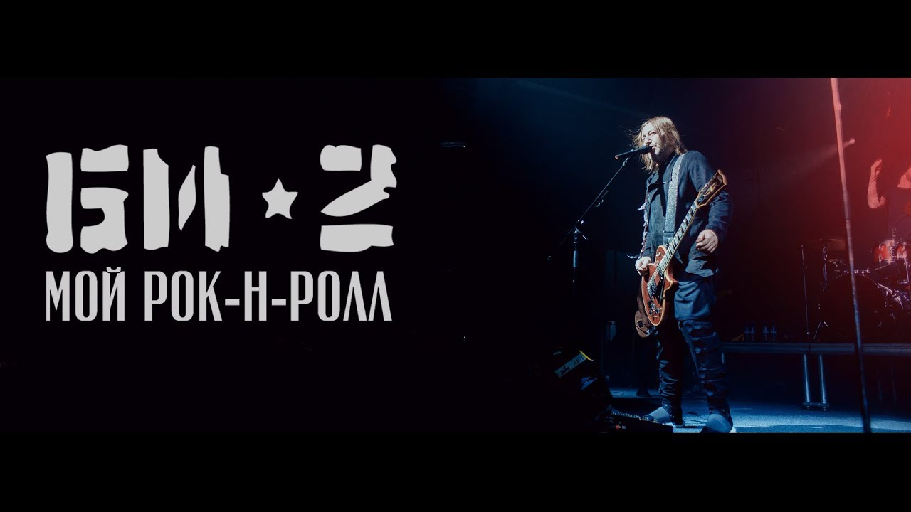
Учим ударения по песням срЕдства или средствА
И то, что было, набело откроется потом.
Мой рок-н-ролл — это не цель, и даже не срЕдство

Slide 14

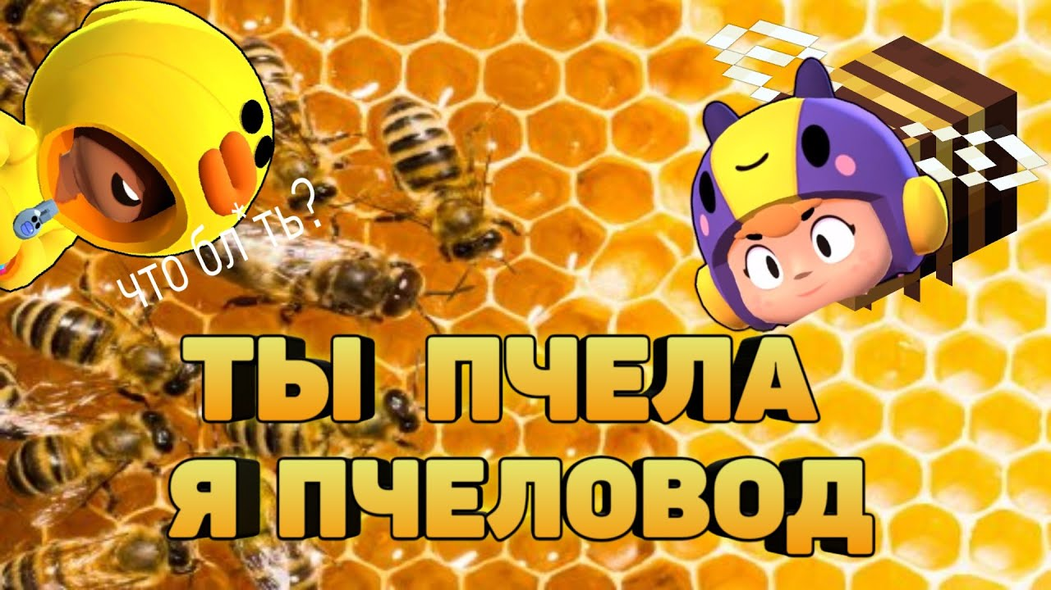
Как навсегда запомнить ударение в словах:
мусоропровОд
газопровОд
нефтепровОд
водопровОд

Slide 15
Ссылка на наши Tik-Tok видео)
https://vt.tiktok.com/ZS8AS3roK/
https://vt.tiktok.com/ZS8ASCXYm/
https://vt.tiktok.com/ZS8ASHfew/

Slide 16
Спасибо за внимание

